Slide 1
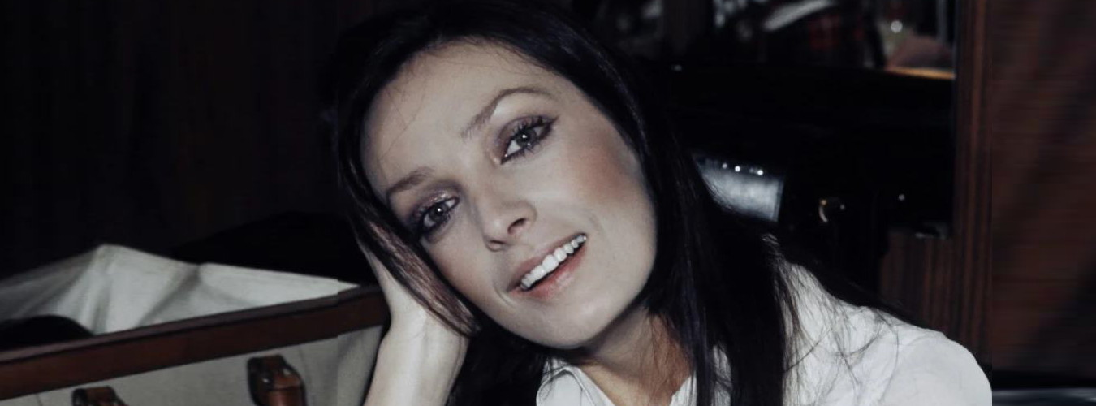
Viens, viens
Marie Laforet (1939-2019)
Création du pps © apex

Slide 2
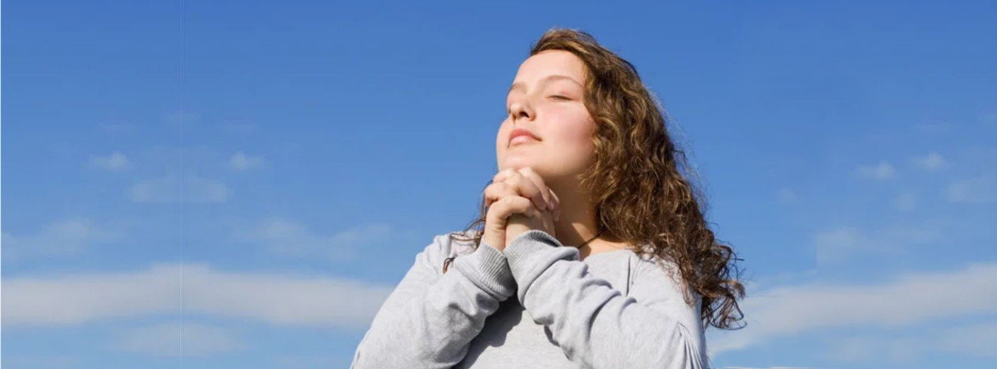
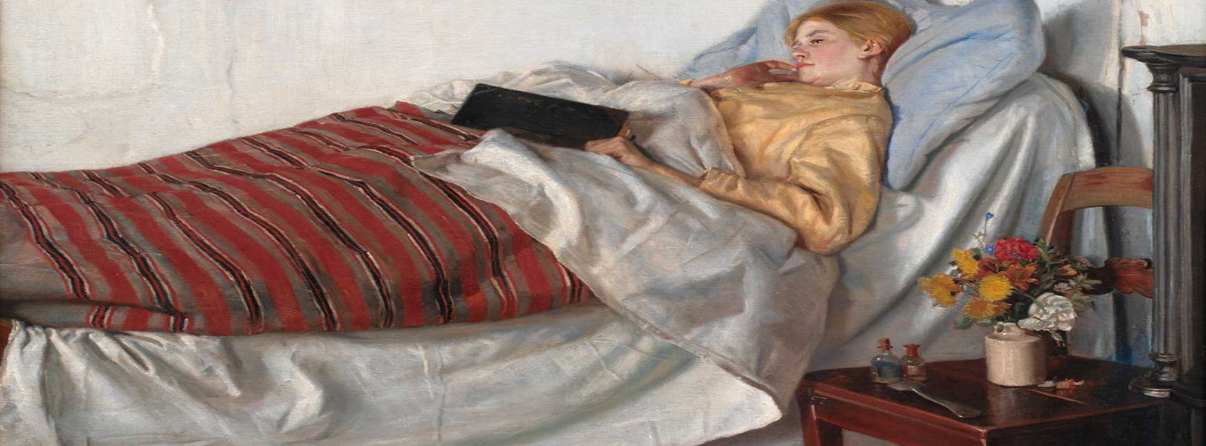




Viens, viens, c´est une prière
Viens, viens, pas pour moi mon père
Viens, viens, reviens pour ma mère
Viens, viens, elle meurt de toi
Viens, viens, que tout recommence
Viens, viens, sans toi l´existence
Viens, viens, n´est qu´un long silence
Viens, viens, qui n´en finit pas.
Viens, viens
Marie Laforet (1939-2019)
Création du pps © apex

Slide 3


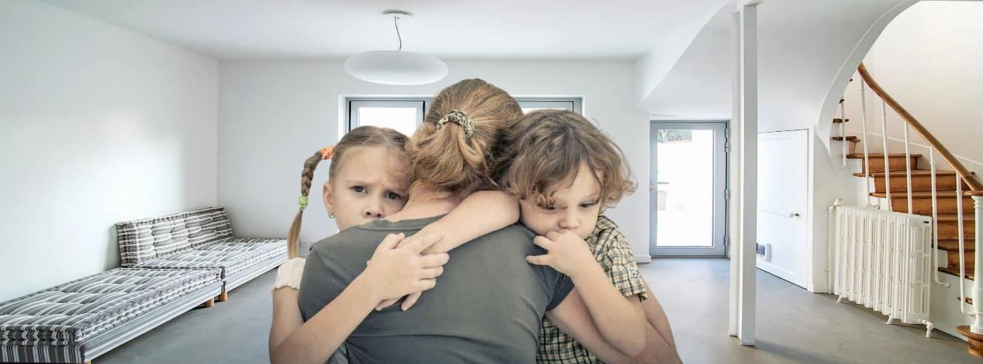
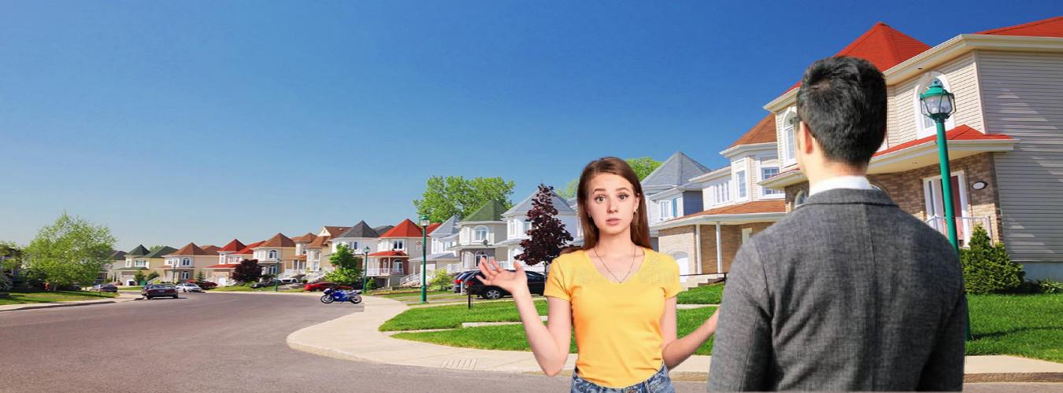


Viens, viens, c´est une prière
Viens, viens, pas pour moi mon père
Viens, viens, reviens pour ma mère
Viens, viens, elle meurt de toi
Viens, viens, que tout recommence
Viens, viens, sans toi l´existence
Viens, viens, n´est qu´un long silence
Viens, viens, qui n´en finit pas.
Je sais bien qu´elle est jolie cette fille
Que pour elle tu en oublies ta famille
Je ne suis pas venue te juger
Mais pour te ramener
Il parait que son amour tient ton âme
Crois-tu que ça vaut l´amour de ta femme
Qui a su partager ton destin
Sans te lâcher la main

Slide 4
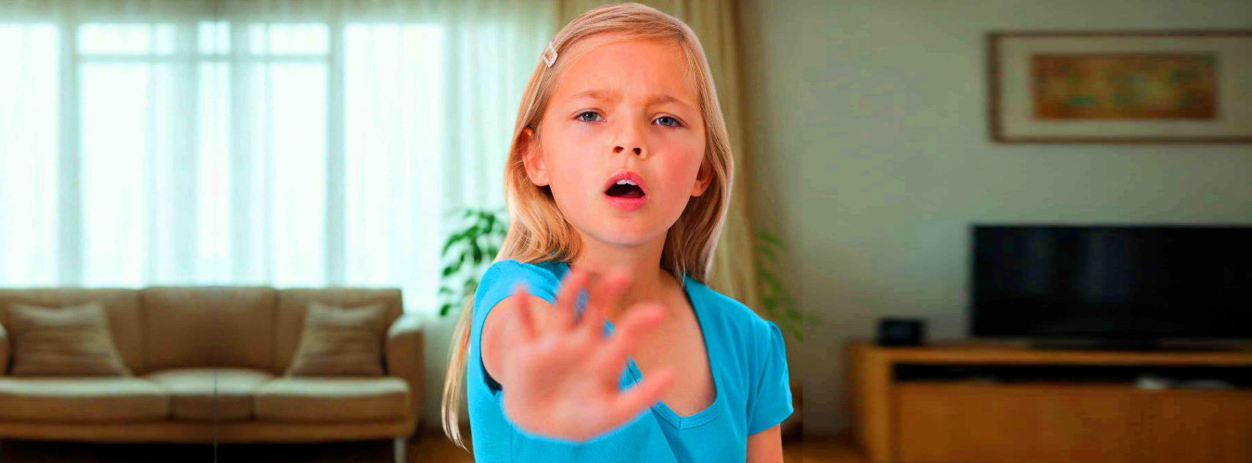
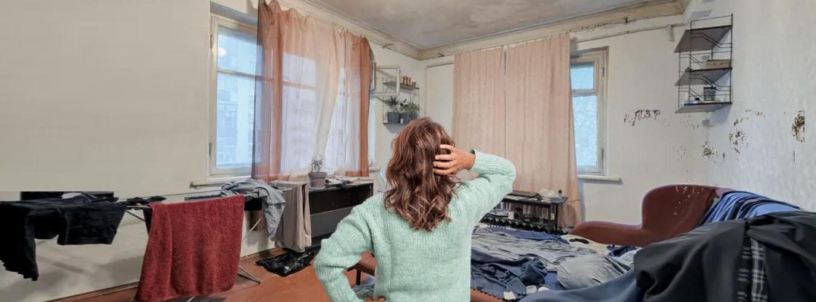
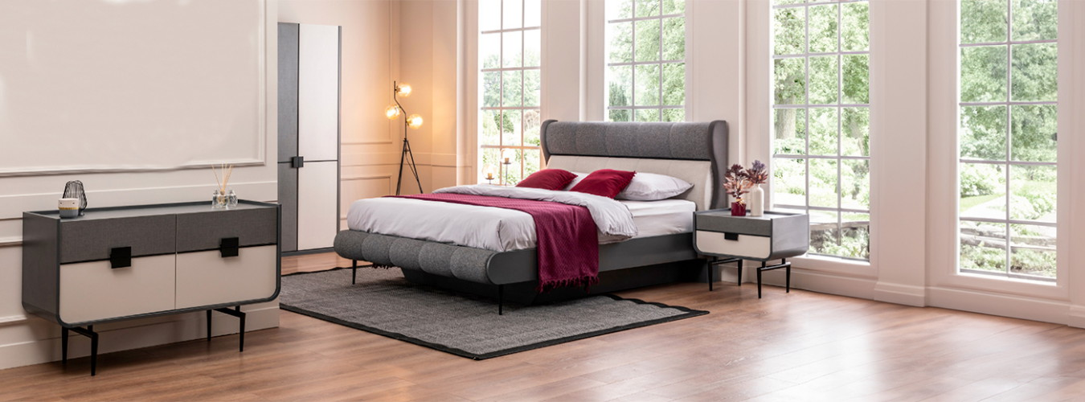

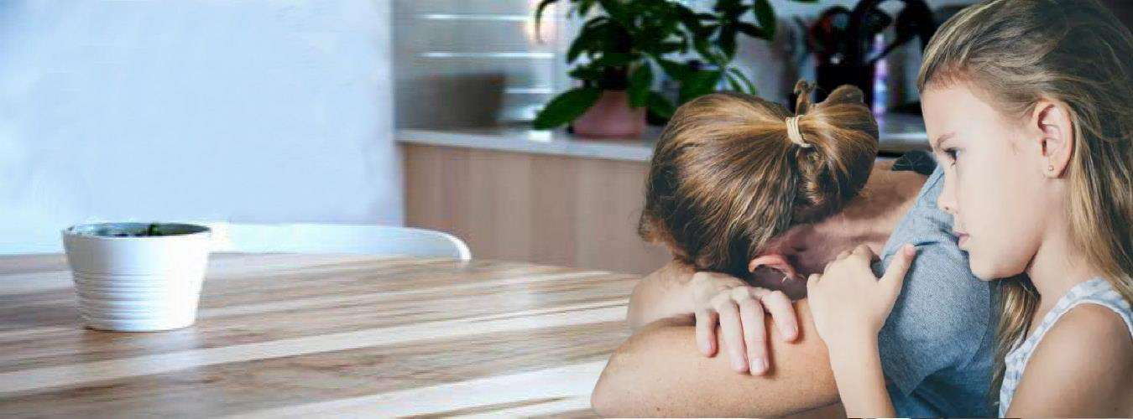

Je sais bien qu´elle est jolie cette fille
Que pour elle tu en oublies ta famille
Je ne suis pas venue te juger
Mais pour te ramener
Il parait que son amour tient ton âme
Crois-tu que ça vaut l´amour de ta femme
Qui a su partager ton destin
Sans te lâcher la main
Viens, viens, maman en septembre
Viens, viens, a repeint la chambre
Viens, viens, comme avant ensemble
Viens, viens, vous y dormirez
Viens, viens, c´est une prière
Viens, viens, pas pour moi mon père
Viens, viens, reviens pour ma mère
Viens, viens, elle meurt de toi

Slide 5
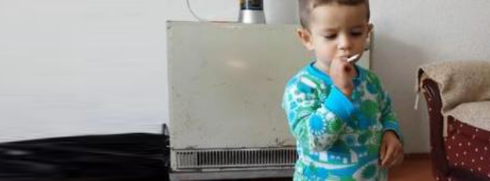


Viens, viens, maman en septembre
Viens, viens, a repeint la chambre
Viens, viens, comme avant ensemble
Viens, viens, vous y dormirez
Viens, viens, c´est une prière
Viens, viens, pas pour moi mon père
Viens, viens, reviens pour ma mère
Viens, viens, elle meurt de toi
Sais-tu que Jean est rentré à l´école
Il sait déjà l´alphabet, il est drôle
Et quand il fait semblant de fumer
C´est vraiment ton portrait

Slide 6

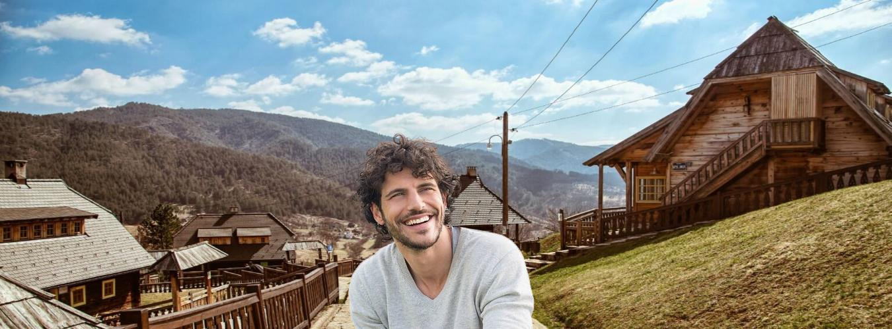

Sais-tu que Jean est rentré à l´école
Il sait déjà l´alphabet, il est drôle
Et quand il fait semblant de fumer
C´est vraiment ton portrait
Viens, viens, c´est une prière
Viens, viens, tu souris mon père
Viens, viens, tu verras ma mère
Viens, viens, est plus belle qu´avant
Qu´avant, qu´avant, qu´avant, qu´avant

Slide 7







Viens, viens, c´est une prière
Viens, viens, tu souris mon père
Viens, viens, tu verras ma mère
Viens, viens, est plus belle qu´avant
Qu´avant, qu´avant, qu´avant, qu´avant
Viens, viens, ne dis rien mon père
Viens, viens, embrasse moi mon père
La la la la...
F I N
Touche Esc pour quitter

